Slide 1
Elinikäisen ohjauksen laadunhallinnan kehittäminen, VOKES tilannekatsaus
Raimo Vuorinen, KT
Projektipäällikkö
Jyväskylän yliopisto, Koulutuksen tutkimuslaitos
ELO-ryhmän kokous
1.6.2016 Helsinki

Slide 2
VTV, Tarkastuskertomus 5/2015 Yhteistyö opintojen ohjauksessa ja uraohjauksessa:
Ohjauksesta puuttuu kokonaisvaltainen laatu- ja arviointijärjestelmä, jonka avulla olisi mahdollista saada systemaattisesti kerättyä tietoa elinikäisen ohjauksen toteutumisesta.
Tieto-, neuvonta- ja ohjauspalveluiden järjestämistä tulisi arvioida kokonaisvaltaisesti siten, että otetaan huomioon kaikki palvelujen tuottamiseen vaikuttavat mekanismit.
Suomeen tulisi valmistella elinikäisen ohjauksen laadunhallinnan menettelyt sekä työvälineet itsearviointia ja palautteen keräämistä varten.
Lisäksi tulisi huolehtia siitä, että ohjaustyössä toimivilla on käytettävissään tehtävien edellyttämä tilasto- ja seurantatieto.

Slide 3
Koettuja hankaluuksia tuloksellisuuden arvioinnissa… (Sampson 2015)
Epätarkoituksenmukaiset arviointivälineet
Epätarkoituksenmukainen data
Vaikeudet yhdistää ohjaustapahtumia koettuihin tuloksiin
Useita rinnakkaisia taustatekijöitä, useita palvelun tuottajia, muutoksia kansallisissa linjauksissa
Ohjaustapahtumien kirjavuus
Kaikki eivät käy ohjausprosessia loppuun, henkilöstön kirjava ammattitaito, työmuotojen epätarkoituksenmukainen toteutus
Riittämättömät resurssit arvioinnin toteuttamiseen
Olemassa olevan arviointitiedon hajanainen käyttö

Slide 4
Yhteydet valtakunnalliseen rinnakkaiseen ELO-toimintaan OKM, TEM, STM
Valtakunnallinen ELO-ryhmä
Tulossopimukseen
sisältyvä rajapinta
Toimeksiantona ELO laatu & evidence base
JY/KTL
KOHTAAMO
KEHA/TEM
ELO-TORI
15 ELO-ryhmää
Muut tutkimusyksiköt
Tuki ohjaamoille
Strateginen kehittämisprosessi
Vaiheistus
Laatutyö
Ohjaamomallin elementit
Oppiminen (osuva ohjaus)
Työalusta, kommunikaatio,
Työn dokumentaatio
Lisäarvo kohtaamolle
Koko projektin hallinta
Yhteismitallinen tieto
Tutkimusdata
Arviointidata
….
Monihallinnollisen TNO-toiminnan
laadun metakehikko kansallisena yhteistyönä
eri konteksteihin: perusopetus, lukio,
ammatillinen koulutus, korkea-aste,
aikuiskoulutus, TE-konteksti,
nuoriso, jne.
K-S ELO
2015
P-K ELO
Ohjaamo A
Ohjaamo A
E-S ELO
Työalusta
Ohjaamo A
Tutkimus- ja
kehittämistyhteistyö
Rajapinnat alueellisiin
ELO-ryhmiin
2016
Vertaisoppiminen
Benchlearning
Hyvien käytäntöjen jako
-> sisällön jalostaminen
verkossa olevaan pysyvään
tukeen ohjausalan
ammattilaisille
….
201X
….
….
….
….
….
Jne…
Jne…

Slide 5
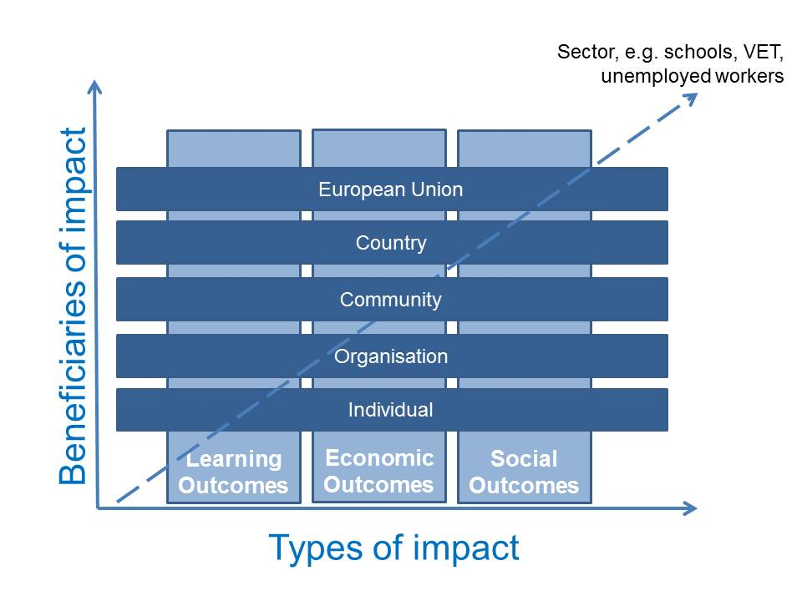
Ohjauksen tulos ja lisäarvo eri tahoille
(Hooley 2014; Borbely-Pecze 2011, Nykänen ym. 2007)
Konteksti, esim. koulut, ammatillinen koulutus, työssäolevat
Euroopan unioni
Jäsenmaa
Lisäarvo eri toimijoille
Lähiyhteisö
Organisaatio
Kansalainen
Oppimis-
tulokset
Taloudelliset
tulokset
Yhteiskun-nalliset
tulokset
Tuloksen luonne

Slide 6
Vaikuttava elinikäinen ohjaus (ELGPN 2014)

Slide 7
Vaikuttavimmat ja tuloksellisimmat TNO-palvelut (ELGPN 2014)
Kansalaisnäkökulma:
Ovat aidosti saatavilla jatkumona kaikissa elämänvaiheissa.
Yhdistyvät merkityksellisesti kansalaisen koko elämänpiirin kokemuksiin.
Ottavat huomioon yksilölliset lähtökohdat ja vastaavat kansalaisten valmiuksia ja tarpeita.
Tuki oppimiselle ja urasuunnittelutaitojen kehittymiselle:
Yhdistävät erilaisia työmuotoja, kuten henkilökohtaisia keskusteluja ja verkkopalveluita.
Edistävät urasuunnittelutaitojen oppimista ja syventämistä.
Tarkastelevat kansalaisen kysymyksiä kokonaisuutena moniammatillisessa palveluverkostossa.
Mahdollistavat työssäoppimiskokemuksia yhteistyössä yritysten kanssa.
Laadun varmistus:
Perustuvat ajantasaiseen koulutus- ja työmarkkinatietoon
Perustuvat koulutettujen ohjausammattilaisten osaamiseen.
Perustuvat pysyvään arviontiin ja laadun kehittämiseen

Slide 8
ELGPN: Yhteiset tavoitteet ja periaatteet elinikäiselle ohjaukselle 2015
Hallinnonalojen yhteiset suuntaviivat (9 suuntaviivaa)
1. Urasuunnittelutaidot
2. Elinikäisen ohjauksen saatavuus
3. Elinikäisen ohjauksen laatu
4. Elinikäisen ohjauksen vaikuttavuus
5. Strateginen johtaminen: koordinointi ja yhteistoiminta
6. Koulutus- ja työmarkkinatiedon kehittäminen
7. Alan ammattilaisten koulutus ja kelpoisuudet
8. Elinikäisen ohjauksen rahoitus
9. Tieto- ja viestintäteknologia elinikäisessä
ohjauksessa

Slide 9
ELGPN: Yhteiset tavoitteet ja periaatteet elinikäiselle ohjaukselle 2015
Opetus- ja kulttuurihallinnon ala (4 suuntaviivaa)
10. Ohjaus perusopetuksessa
11. Ohjaus ammatillisessa koulutuksessa
12. Ohjaus korkea-asteella
13. Ohjaus aikuiskoulutuksessa
Työ- ja elinkeinohallinnon ala (3 suuntaviivaa)
14. TNO-palvelut työssä oleville
15. TNO-palvelut työttömille
16. TNO-palvelut ikääntyville
Sosiaalinen osallisuus (2 suuntaviivaa)
17. TNO-palvelut nuorille
18. TNO-palvelut erityistä tukea tarvitseville

Slide 10
ELGPN Tool No. 5
n avulla
voidaan määritellä yhteinen kieli
elinikäisen ohjauksen toimintapoliti
Palvelut ja niiden kehitt äminen
Näiden viiden laatuelementi
ikan
• Laadukkaan ohjauksen saatavuus yleisenä ja yksityisenä hyvänä
• Toimintapoliti ikan keskeiset lähtökohdat: urasuunnitt
ja palvelujärjestelyjen jatkuvalle
kehitt
elutaitojen kehitt
ämisen edistäminen,
äjien tarpeita (ohjaus kasvokkain,
palvelupisteet, etäpalvelut interneti n, puhelimen, ja sähköposti n välityksellä, sosiaalisen
median kanavat), osaamisprofi lointi ja tehokas työvoiman kysynnän ja tarjonnan
yhteensovitt
ämiselle
palvelumuotojen tarjonnan opti mointi vastaamaan käytt
aminen
PÄÄKYSYMYKSET:
Miten varmistetaan ohjauspalvelujen laatu ja niiden kehitt
äminen?
Kuinka voidaan kehitt
ää ohjauspalveluja ja arvioida niiden vaikutt
avuutt
a?
Mitä muuta tulisi tehdä eri-ikäisille kohdennett
ujen ohjauspalvelujen kehitt
ämiseksi?
Kustannushyödyt yhteiskunnalle
Käytt äjien osallisuus
• Perusteet ohjaukseen kohdennetuille resursseille
• Tarve analysoida lyhyen, keskipitkän ja pitkän
• Parantunut käytt
äjäkokemus
aikavälin laskennallisia säästöjä sekä
taloudellisesta ett
• Tehokkaiden ja toimivien palvelujen kehitt
äminen
ä sosiaalisesta näkökulmasta
PÄÄKYSYMYKSET:
• Vastuullisuuden vahvistaminen
• Sosiaalisen oikeudenmukaisuuden edistäminen
Mitä lisäarvoa elinikäiseen ohjaukseen
investoinnista on valti onhallinnolle?
PÄÄKYSYMYKSET:
Mitä strategioita ja toimintatapoja voidaan
käytt
Kuinka vaikutt avuusarvionti ja
kustannushyötyjen arviointi voivat
äjät
osallistuisivat elinikäiseen ohjaukseen ja sen
ää, jott
a yhä useammat käytt
johtaa tehokkaaseen ja toimivaan
laadunvarmistukseen sekä
tutkimusperustaiseen toimintapoliti ikkaan
ja palvelujärjestelyihin?
kehitt
ämiseen?
Kuinka julkishallinto ja muut avaintoimijat
voivat edistää kansalaisten osallisuutt
elinikäisessä ohjauksessa?
a
Mitkä toimintapoliti ikan haasteet ja muut
todennäköiset haasteet vaati
Mitä muuta tulisi tehdä kansalaisten
osallisuuden edistämiseksi ohjauspoliti ikassa?
vat uudenlaisia
tapoja arvioida ohjauksen kustannushyötyjä?
Ohjaushenkilöstön osaaminen
Kustannushyödyt kansalaiselle
• Ohjaushenkilöstön ammatti
taito
• Jouhevat siirtymät työelämän ja koulutuksen nivelvaiheissa
• Henkilökohtaisten toiveiden ja kehityssuunnitelmien
• Kansalaisten tarpeita vastaavien ohjauspalvelujen
saatavuuden varmistaminen
samansuuntaisuudesta juontuva sitoutuminen ja moti vaati o
oppimiseen ja työhön
• Ohjaushenkilöstön jatkuvan ammati
llisen
jatkokoulutt
autumisen/ kehitt ymisen tukeminen
PÄÄKYSYMYKSET:
PÄÄKYSYMYKSET:
Mitä tutkimusti etoa on saatavilla ohjaushenkilöstön
osaamisesta?
Mitä lisäarvoa investoinnista elinikäiseen ohjaukseen
on yksilölle?
Mitä ti etoa on saatavilla alan ammatti
laisten koulutuksesta
Kuinka päätt äjät ja organisaati ot, joissa ohjausalan
ammatti
ja tutkinnoista?
laiset työskentelevät voivat parhaiten viesti ä
elinikäisen ohjauksen tuoman lisäarvon kansalaiselle?
Mitä muuta voidaan tehdä ohjauksen kustannushyötyjen
Mitä muuta tulisi tehdä alan ammatti
maisuuden
ja sitä koskevan tutkimusperustan vahvistamiseksi?
ja lisäarvon kehitt
ämiseksi ja parantamiseksi kansalaisille?
E L I N I K Ä I S E N O H J A U K S E N T O I M I N T A P O LITIIKAN LAADUN JA TUTKIMUSPERUSTAISUUDEN VAHVISTAMINEN

Slide 11
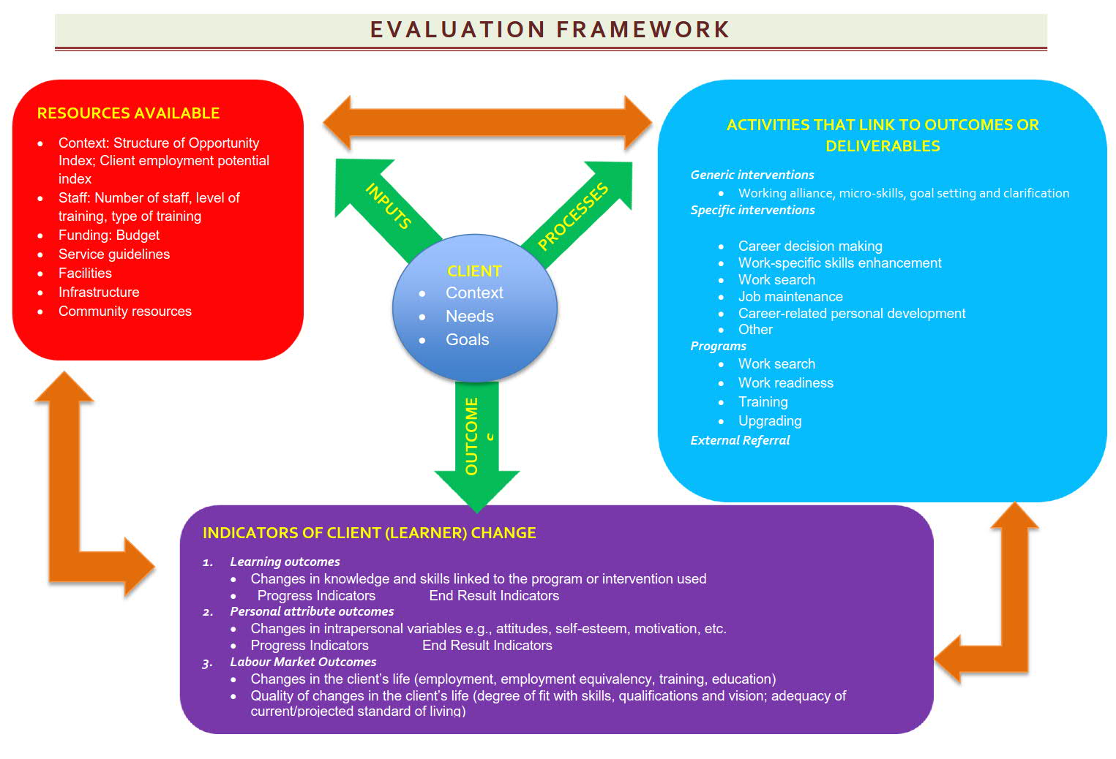
Canadian Research Working Group
on Evidence-based Practice for Career Development 2015:

Slide 12
Kehittämistyön ulottuvuudet
Ulottuvuus\vaihe | Panokset (voimavarat) | Prosessit (palvelut) | Tulokset (muutos) | Vaikuttavuus (yhteiskunnalli-sesti pysyvät tulokset)
Julkinen päätöksenteko | esim. lainsäädäntö, määrärahat | esim. päätösten implementointi ja seuranta | esim. valittujen poliittisten tavoitteiden saavuttaminen | esim. yhteiskunnan arvoperusteisten tavoitteiden saavuttaminen: hyvinvoinnin parantuminen
Palvelu- järjestelyt | esim. organisaation resurssipäätökset, työn- ja vastuunjako | esim. toiminnan organisointi, arviointi ja kehittäminen, palveluiden tuottamisen tavat | esim. sovitut palvelut toteutuvat, palveluja on tarjolla niitä tarvitseville | esim. palvelujen piiriin valikoituu yhä paremmin asiakkaita (kohtaanto)
Asiakkaalle näkyvät palvelut | esim. ammattilaisten osaaminen, menetelmien kehittäminen, asiakkaan elämäntilanne | esim. ohjausinterven-tiot ja ohjelmat, mitattu asiakastyytyväi-syys | esim. valintojen selkeytyminen, koulutukseen hakeutuminen, työllistyminen, identiteetin Selkiytyminen | esim. henkilökohtaisen hyvinvoinnin ja onnellisuuden pitkäkestoinen lisääntyminen

Slide 13
Aikataulu 2016
Työvaihe | Toimenpiteet | Aikataulu
Vaihe | - yhteenveto kansallisista ja kansainvälisistä ohjauksen laatukehikoista - rajapinta OPH:n julkaisemiin hyvän ohjauksen kriteereihin ja uusin opetussuunnitelmien perusteisiin - rajapinta TE-toimistojen ohjauksen laatukriteereihin (TEM 2013) - koonta eri toimijoiden arviointitiedon tarpeista - rajapinta käytössä oleviin kansainvälisiin arviointityövälineisiin ja elinikäisen ohjauksen eurooppalaisiin puitteisiin (2015) | Kesä-elokuu 2016
2. Vaihe | - kartoitus ohjaukselta odotettavista tuloksista ja olemassa olevista indikaattoreista - yhteissuunnittelu laatukehikoksi valtakunnallisten toimijoiden kanssa (Ministeriöt/OPH/Kohtaamo-hanke | Syys-lokakuu 2016
3. Vaihe | - Saadun palautteen perusteella esitys kehikon toteutuksesta ja testaamisesta 2017-20 | Marras-joulukuu 2017

Slide 14
AVOINNA OLEVA KYSYMYS?
Pysyvä valtakunnallinen ohjauksen
palautejärjestelmä
perusopetukseen
ja toisen asteen
koulutukseen/
luonnos RV 4.12.2015
Lisäarvo OPH:lle, OKM:lle ja TEM:lle
Valtakunnallinen referenssitieto
Mahdollisuus jatkuvaan seurantaan
tai valtakunnallisiin
tila-arviointeihin
sovittuina ajankohtina
Tietoa resurssien kohdentamiseksi
Anturit laadun kehittämiseksi
Anturit päätöksenteon pohjaksi
Yhteensopivuus valtakunnalliseen
Palautejärjestelmään 2017 ->
Lisäarvo ELO-ryhmille
Tietoa alueen
kokonaistilanteesta
Tietoa täydennyskoulutuksen
kohdentamiseksi
Lisäarvo ylläpitäjille
Oman kunnan profiili sovittujen
muuttujien osalta
- Tietoa resurssoinnin perustaksi
Mahdollisuus pitkäjänteiseen
kumuloituvaan tietoon
Vertailumahdollisuus
samantyyppisten kuntien kanssa
(koko, sijainti, haja-asutus/kaupunki jne. )
Lisäarvo oppilaitoksille
Oma oppilaitoksen
profiili sovittujen
muuttujien osalta
Itsearviointi
Mahdollisuus pitkäjänteiseen
kumuloituvaan tietoon
Vertailumahdollisuus
samantyyppisten koulujen kanssa
(kouluaste, koko, sijainti jne.)
Lisäarvo alan tutkimukselle ja kehittämiselle
Valtakunnallinen referenssitieto
pitkittäistutkimuksiin
- Madollisia uusia tutkimuskohteita
- Materiaalia alan perus- ja täydennyskoulutukseen
Perus-koulu A
Lukio A
AOL A
Lomakkeiden rakenteessa
otetaan huomioon:
OPS:n perusteet
Hyvän ohjauksen kriteerit
Aiemmat lomakkeet OPH
KARVI
Kansallinen laatukehikko OKM/TEM
Eurooppalaiset metakriteerit
Pysyvä tietokannan ylläpito ja
tietojen säilytys
Perus-koulu B
Lukio B
AOL B
Perus-koulu x..
Lukio xx..
LAOL xx..
Ohjauksen tuloksellisuuden arviointi jatkumona
Tiedon kokoaminen sähköisillä lomakkeilla, metatietona oppilaitoksen taustatiedot

Slide 15
Kiitos!
Lisätietoja:
Raimo Vuorinen, KT
Koulutuksen tutkimuslaitos
PL 35
40014 Jyväskylän yliopisto
Puh. +358-50-3611909
Fax +358-14-617418
email: raimo.vuorinen@jyu.fi
LinkedIn: https://fi.linkedin.com/in/raimovuorinen
Skype: vuorai

